Slide 6
MAINTENANCE DU SITE
Mise à jour des prix, des stocks, des promotions et des nouveaux produits
12 000 références

Slide 7
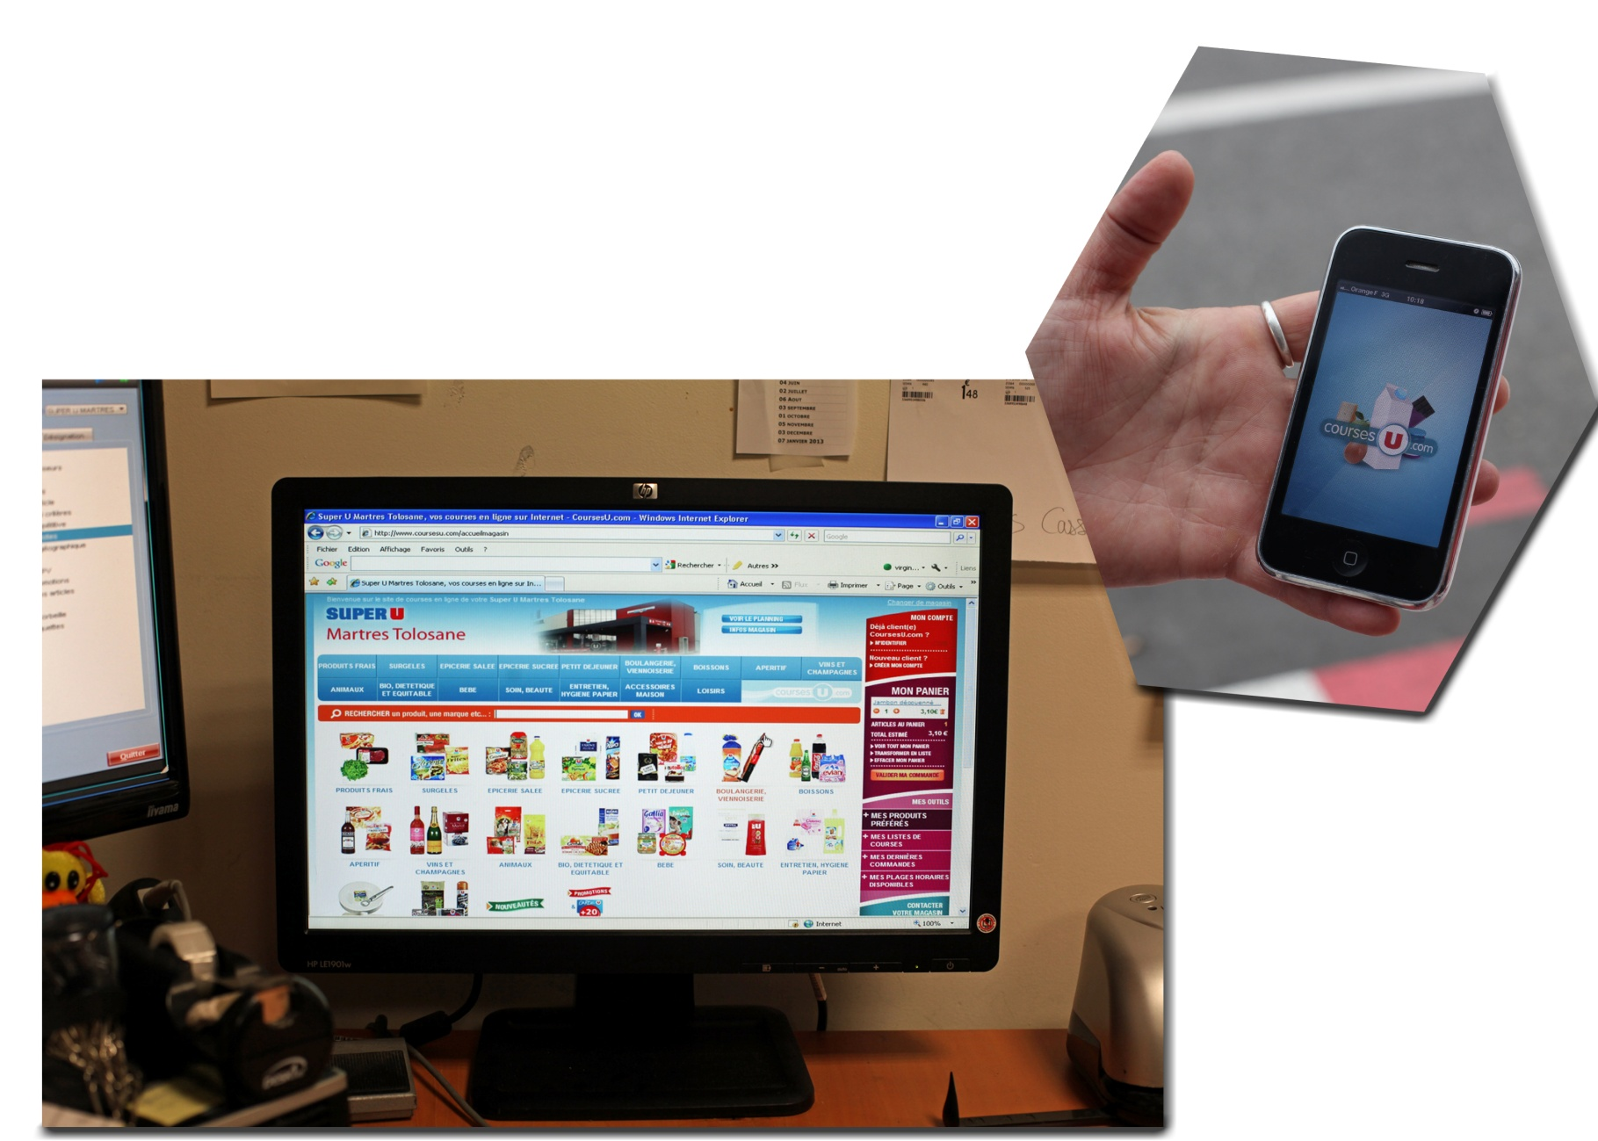
PASSAGE DE LA COMMANDE
Application PC
Application Smartphone

Slide 8
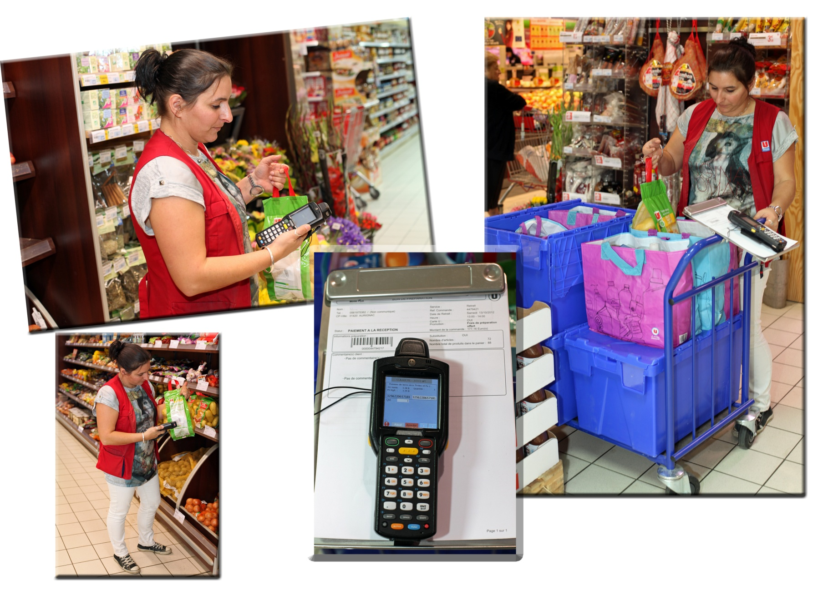
RECEPTION ET PREPARATION COMMANDES
Collectées par PDA

Slide 9
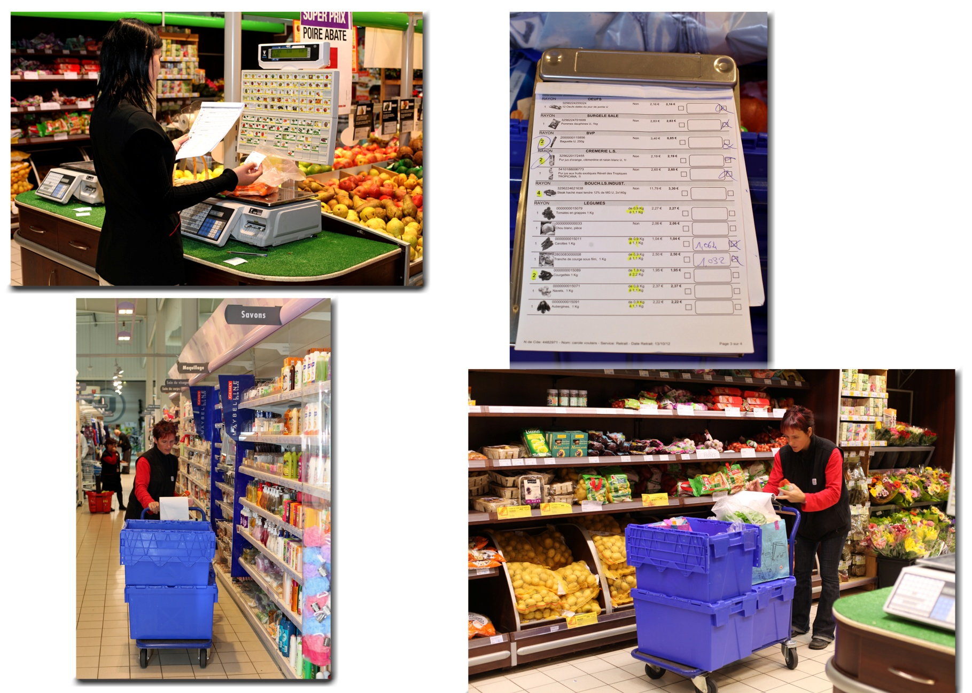
RECEPTION ET PREPARATION COMMANDES
Collectées manuellement

Slide 10
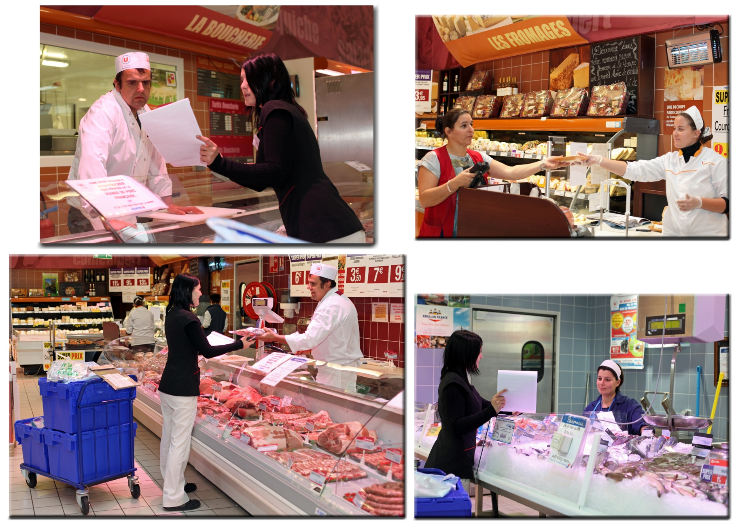
PASSAGE COMMANDES
BOUCHERIE
CREMERIE
POISSONNERIE
AUX PRODUITS METIERS

Slide 11
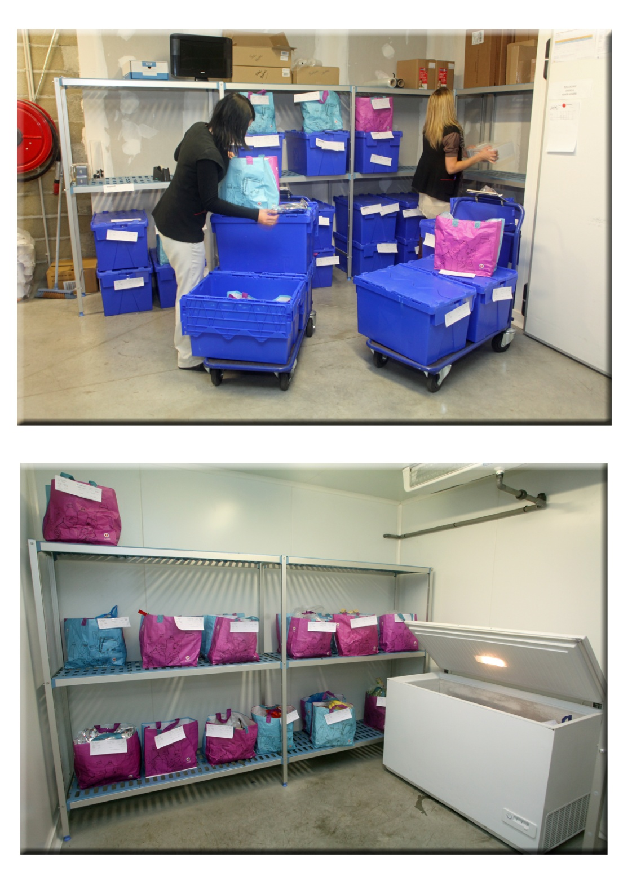
FINALISATION DE LA COMMANDE
Rangement poches
Produits secs
Produits surgelés
Produits frais

Slide 12
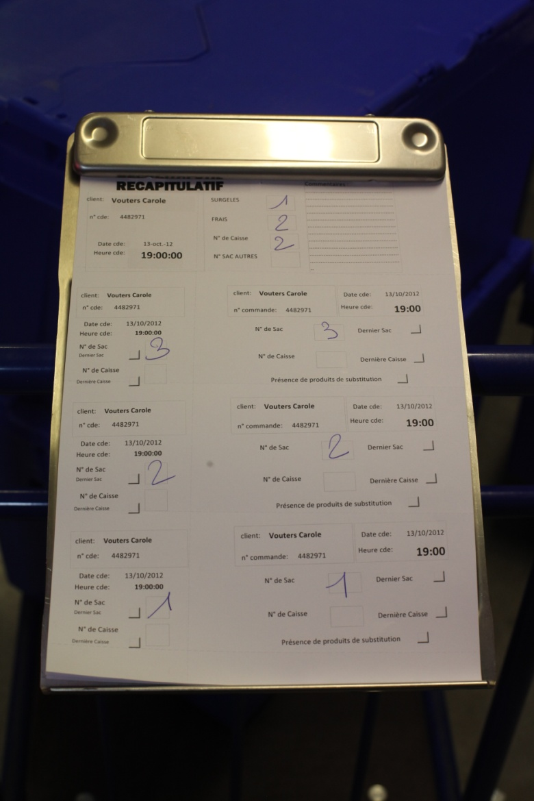
FINALISATION DE LA COMMANDE
Etiquetage et repérage des sacs

Slide 13
CONTRÔLE FINAL DES PREPARATIONS

Slide 14
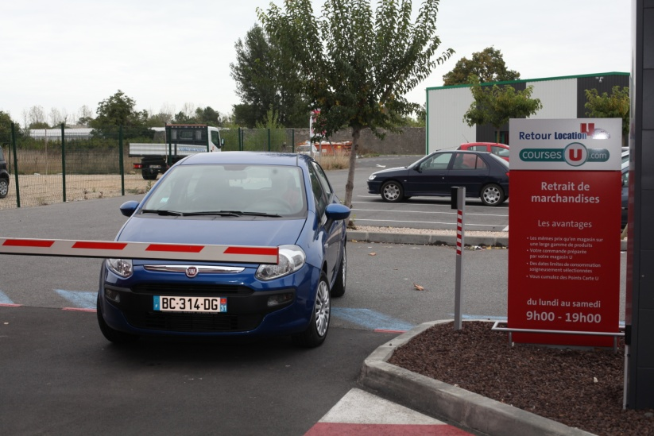
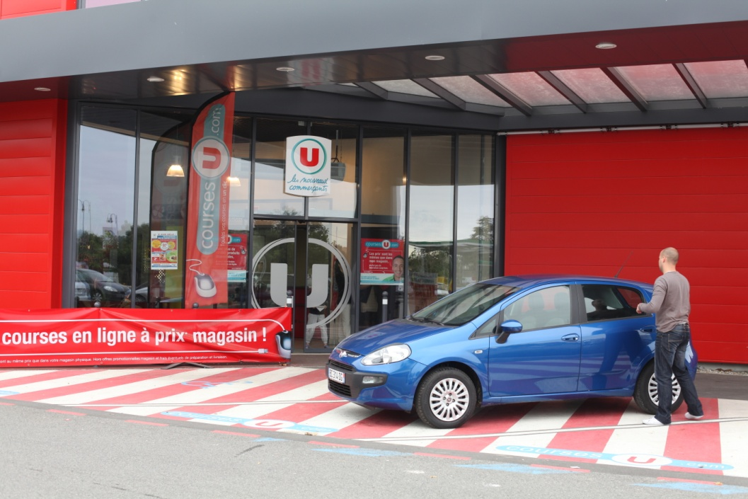
LIVRAISON COURSES
Arrivée du client

Slide 15
LIVRAISON COURSES

Slide 16
DEBRIEF COMMANDE/CLIENT

Slide 17
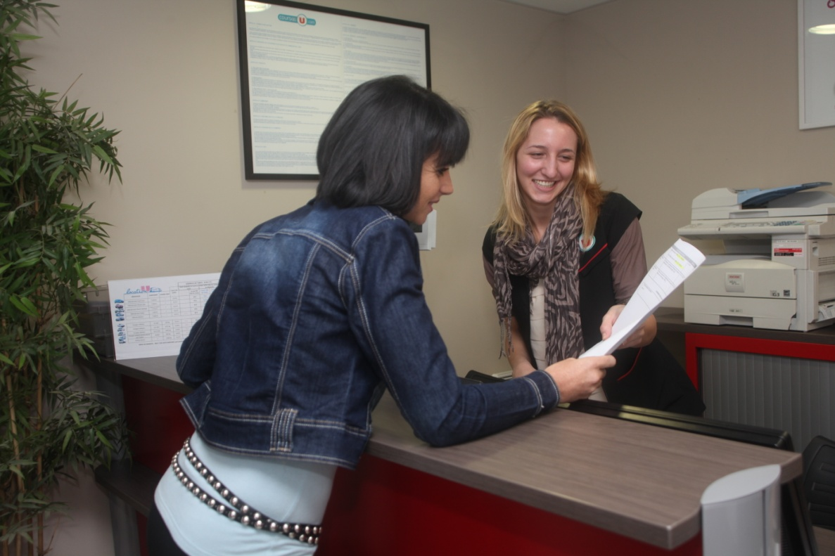
ECHANGE AU COMPTOIR
MODIFICATIONS DE COMMANDE

Slide 18
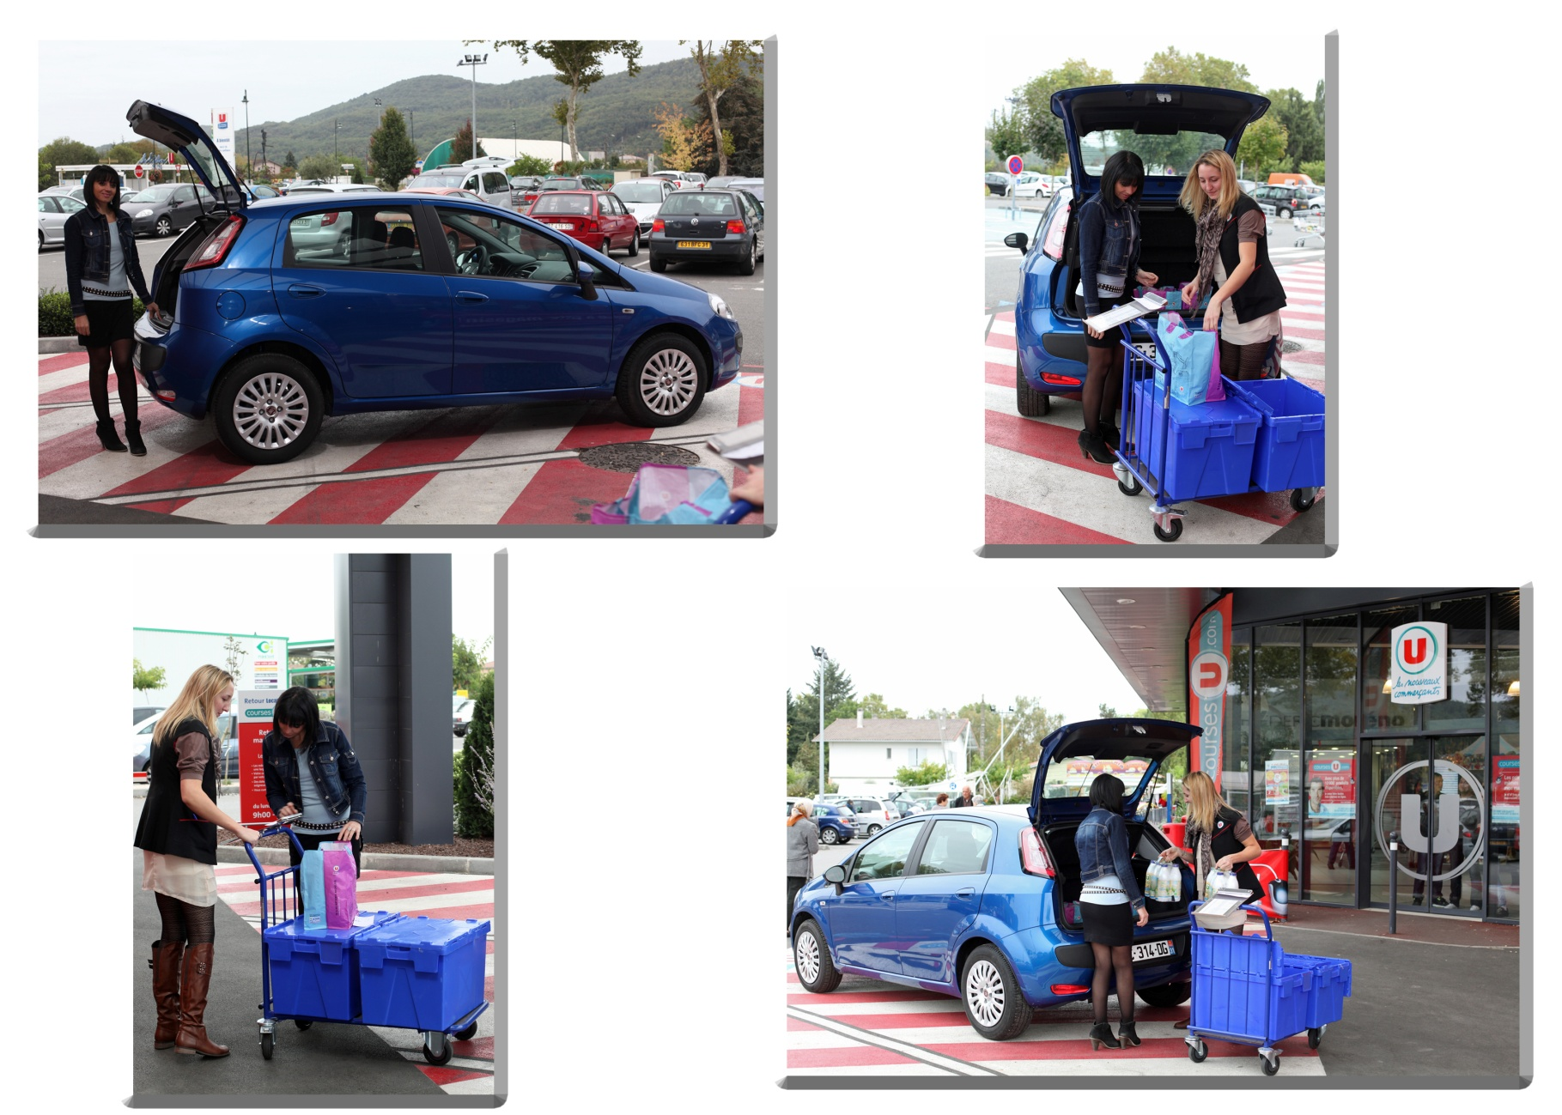
LIVRAISON FINALE AU CLIENT

Slide 19
TOUTE UNE EQUIPE A VOTRE SERVICE

